Slide 1

کارمندی یا کارآفرینی، مسئله این است!
سری کارآفرینی اینترنتی مهدی ناصری

Slide 2

کار

Slide 3
کار مسئله این است!

Slide 4

کارمندی

Slide 5

کارآفرینی

Slide 6
کارمندی یا کارآفرینی، مسئله این است!
چه آینده‌ای برای خود تصور کرده‌اید؟

Slide 7


Slide 8
بیایید از تعریف «موفقیت» شروع کنیم
مالی، اجتماعی، ارتباطات، ...

Slide 9
هیچ کدام بهتر از دیگری نیست
بستگی به شما دارد
مرحله زندگی؟ شخصیت؟ تجربیات؟ توانایی‌ها؟ انتظارات؟ آرزوها؟

Slide 10
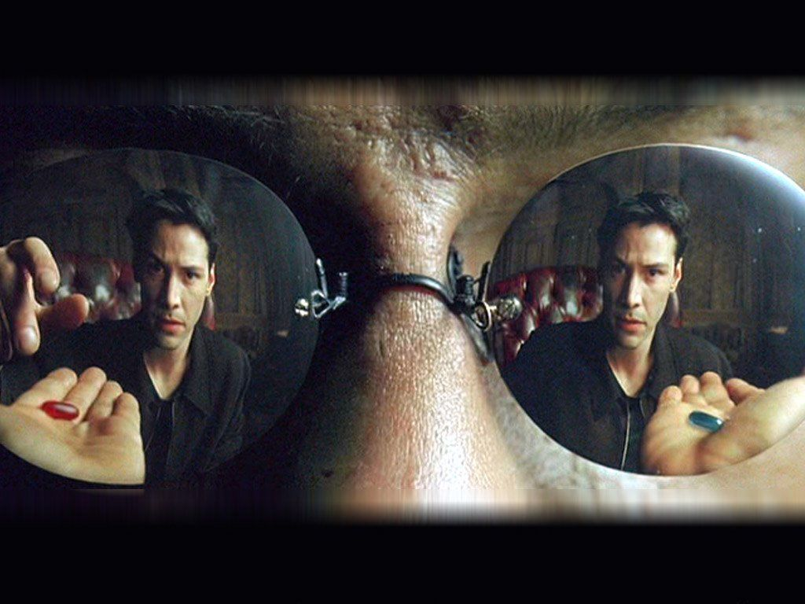
شما باید تصمیم بگیرید

Slide 11

نه دیگران

Slide 12

اقتصاد نفتی ایران

Slide 13
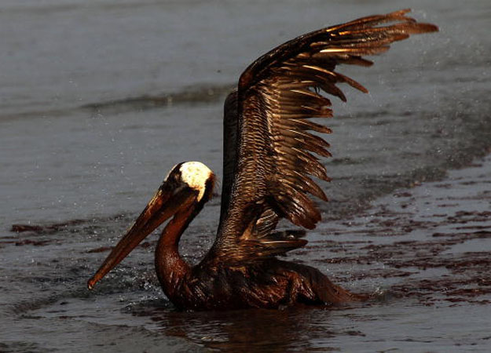
اقتصاد نفتی ایران
روحیه کارمندپروری

Slide 14
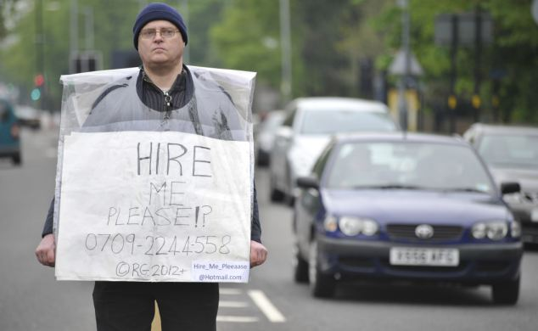
اقتصاد نفتی ایران
نظام آموزشی مبتنی بر
استخدام، کاریابی و اشتغال

Slide 15
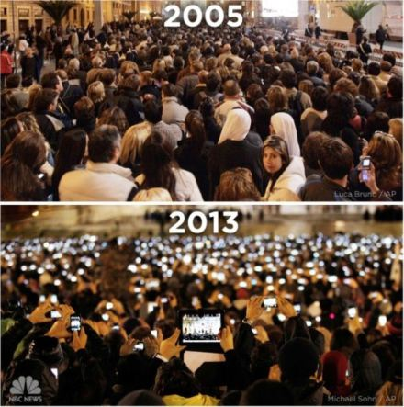
ولی
جهان در حال تغییر است

Slide 16

کارآفرین، کسی است که از صخره‌ای بلند می‌پرد

Slide 17
کارآفرین، کسی است که از صخره‌ای بلند می‌پرد
بعد دنبال راهی برای فرود می‌گردد

Slide 18
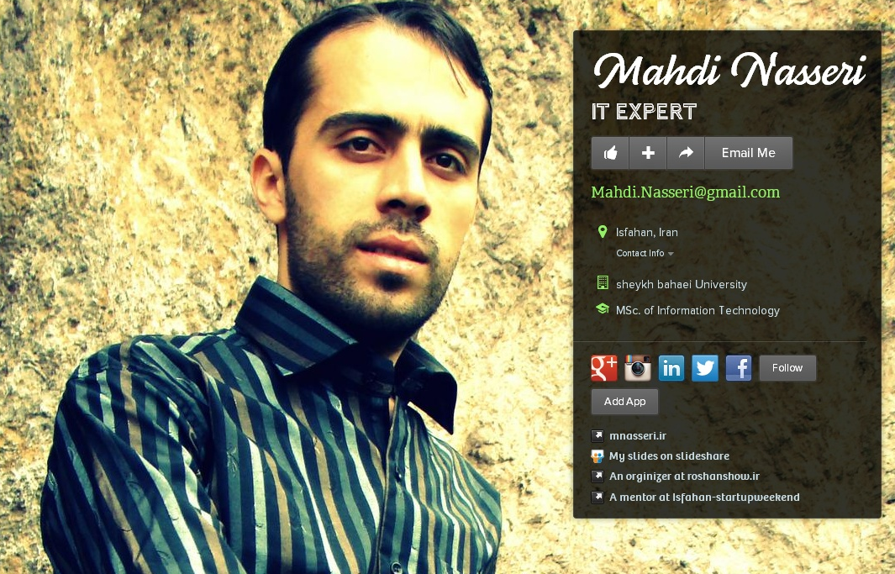
about.me/mahdi.nasseri

